Slide 1
מערכת שידורים לאומית
منظومة البثّ الوطنيّة
وزارة المعارف

Slide 2
تنظيم مستوى الجلوكوز في الدم
ויסות רמת גלוקוז בדם
بيولوجيا 5 وحدات
تحضير المعلمة:
اعداد وتقديم: د. سهير ريحاني بشارات
Notes:
בשיעור הראשון...
בשיעור זה נמשיך ב....

Slide 3
ماذا سوف نتعلم اليوم:
أهمية الجلوكوز للجسم
كيف نحصل على الجلوكوز
أهمية الحفاظ على تركيز ثابت للسكر في الدم
دور الهورمونات في تنظيم مستوى السكر في الدم
مرض السكري
Notes:
לאחר שעסקנו במבנה הלב , נלמד על המבנה ותפקוד כלי הדם במערכת ההובלה.

Slide 4
أهمية الجلوكوز لخلايا الجسم
أكسجين مصدره من البيئة
جلوكوز
C6H12O6
مصدر للطاقة في جميع الخلايا الحية
الجلوكوز، مادة عضوية غنية بالطاقة.
يتم تحليل الاربطة الكيماوية بعملية التنفس الخلوي واستخلاص الطاقة التي تُستغل في العمليات الحياتية المختلفة في الجسم (طاقة كيماوية) بالإضافة الى الطاقة الحرارية للحفاظ على درجة حرارة الجسم ثابتة.
30ADP
30Pi
طاقة
30ATP
ثاني أكسيد الكربون
ماء
تحليل كامل للجلوكوز بمساعدة الاكسجين . تربح الخلية ما يقارب ATP30
يطلق للبيئة
Notes:
يستعمل الجلوكوز קצב הספקת החומרים החיוניים לתאי הגוף וקצב פינויי הפסולת קריטים לתפקוד תקין על גוף האדם.
הגורמים אשר משפיעים על קצב זרימת הדם הם הלב וכלי הדם.
תזכורת מהירה:
Write with Wacom – למסן בתמונה
העורקים – יוצאים מהלב ורובם (חוץ מעורק הריאה) מסיעים דם מחומצן לרקמות הגוף.
אלו מתפצלים לעורקיקים שמווסטים את נפח הדם שזורם לכל אחד מהאיברים.
אלו מתפצלים לנימים אשר יוצרות רשתות צפופות שם מתבצע חילוף חומרים עם הנוזל החוץ תאי באמצעות דיפוזיה
הנימים נתנקזזים לעורקיקים שנאספים לתוך עורקים במחזירים דם עני בחומצן ללב.

Slide 5
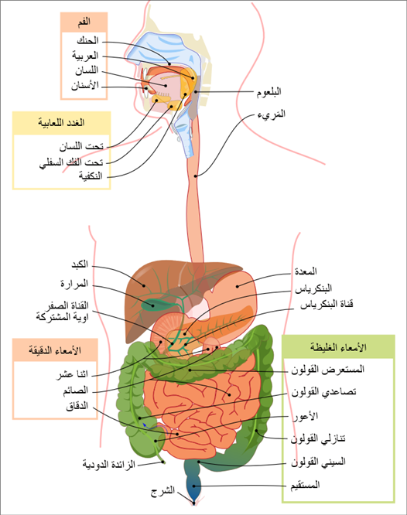
كيف نحصل على الجلوكوز للجسم
يتم انتاج الجلوكوز في الخلايا النباتية بعملية التمثيل الضوئي.
يحصل الجسم على الجلوكوز من الغذاء.
في جهاز الهضم يتم تحليل المواد الغذائية ( الأنواع المختلفة من الكربوهيدرات) للحصول على الجزيئات البسيطة ومنها الجلوكوز وهو احد أنواع السكريات الأحادية.
من الجهاز الهضمي ينتقل الجلوكوز الى الدم.
مع الدم ينتقل الجلوكوز الى خلايا الجسم.
Notes:
קצב הספקת החומרים החיוניים לתאי הגוף וקצב פינויי הפסולת קריטים לתפקוד תקין על גוף האדם.
הגורמים אשר משפיעים על קצב זרימת הדם הם הלב וכלי הדם.
תזכורת מהירה:
Write with Wacom – למסן בתמונה
העורקים – יוצאים מהלב ורובם (חוץ מעורק הריאה) מסיעים דם מחומצן לרקמות הגוף.
אלו מתפצלים לעורקיקים שמווסטים את נפח הדם שזורם לכל אחד מהאיברים.
אלו מתפצלים לנימים אשר יוצרות רשתות צפופות שם מתבצע חילוף חומרים עם הנוזל החוץ תאי באמצעות דיפוזיה
הנימים נתנקזזים לעורקיקים שנאספים לתוך עורקים במחזירים דם עני בחומצן ללב.

Slide 6
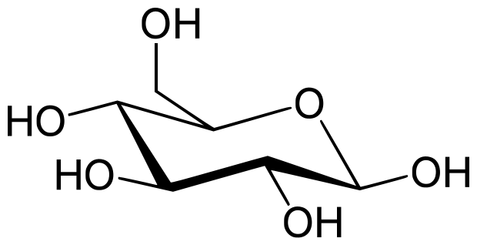
هل تزويد الجلوكوز للجسم ثابت ؟
نوعية وكمية الغذاء التي نتناولها هي غير ثابتة.
أحياناً نتناول الغذاء الغني بالسكريات وبكميات كبيرة جداً.
في حالات معينة يقلّ تناولنا للغذاء لاسباب مختلفة، نظام غذائي، صوم، مرض.
ولكن في جميع الحالات على الجسم المعافى الحفاظ على تركيز ثابت للسكر بالدم.
جلوكوز
Notes:
קצב הספקת החומרים החיוניים לתאי הגוף וקצב פינויי הפסולת קריטים לתפקוד תקין על גוף האדם.
הגורמים אשר משפיעים על קצב זרימת הדם הם הלב וכלי הדם.
תזכורת מהירה:
Write with Wacom – למסן בתמונה
העורקים – יוצאים מהלב ורובם (חוץ מעורק הריאה) מסיעים דם מחומצן לרקמות הגוף.
אלו מתפצלים לעורקיקים שמווסטים את נפח הדם שזורם לכל אחד מהאיברים.
אלו מתפצלים לנימים אשר יוצרות רשתות צפופות שם מתבצע חילוף חומרים עם הנוזל החוץ תאי באמצעות דיפוזיה
הנימים נתנקזזים לעורקיקים שנאספים לתוך עורקים במחזירים דם עני בחומצן ללב.

Slide 7
الاتزان البدني – الحفاظ على تركيز ثابت للجلوكوز في الدم
تركيز السكر في الجسم المعافى هو 100 ملغم/ 100 مللتر ومن المهم المحافظة على هذه النسبة ثابتة.
انخفاض مستوى السكر بالدم (هيبوجليكيميا) يؤدي الى انخفاض في إنتاج الطاقة للعمليات الحياتية في الخلايا.
ارتفاع في مستوى الجلوكوز بالدم (هيبرجليكيميا) يؤثر بشكل سلبي على العديد من الانسجة والأعضاء ويُؤدي الى موت خلاياها مثل: الخلايا العصبية، الشعيرات الدموية، الكلى، الشبكية وغيرها
Notes:
דברנו הרבה על הלחץ הדם בכלי השם השונים. לחץ מהווה מדד בריאותי חשוב ועוד נתייחס לנושא בשיעור הבא (שיעור 3). לחץ הדם הוא הלחץ שמפעיל הדם הזורם על דופן כלי הדם עקב התכווצויות הלב. בבדרך כלל הכוונה היא לחץ בעורקים הגדולים במערכת הדם של הגוף.
נסתכל על הגרף – הסברת צירים.
קודם כל נתייחס לעליות וירידות :
לחץ דם יורד כאשר מתרחקים מהלב. זה בעקבות חיכוך עם דפנות כלי הדם וגם פיצול נפח הדם.
לחץ הדם נמדד בעורקים, וערכו הממוצע:
120 מ"מ כספית בעת התכווצות הלב,
ו- 80 מ"מ כספית בעת הרפיית הלב
לחץ דם גבוה מדי הוא מסוכן משום שיש חשש לקריעת נימי הדם, שדופנם דקה ביותר.
לחץ דם נמוך מדי עלול לגרום לאספקה לקויה של חמצן ומזון לרקמות עקב זרימת דם אִטית מדי בנימים.

Slide 8
سؤال للتفكير
سؤال 1:
ينتقل الجلوكوز من الدم، الذي تركيزه فيه عالٍ نسبيًا، إلى الخلية، التي تركيزه فيها منخفض نسبيًا.
يبقى تركيز الجلوكوز في الخلية منخفضًا على الرغم من الاستيعاب الدائم من الدم. اشرح لماذا؟
Notes:
אם נסתכל על כלי הדם בחתך רוחב ניתן לראות את שלושת בשכבות וגם את ההבדלים בקוטר.
נימים הם הכי קטנים.

Slide 9
سؤال للتفكير
سؤال 2:
يمكن ان يُؤدي النشاط الجسماني الشاق الى تغيير مستوى الجلوكوز في الدم.
ما هو التغيير ومما ينجم؟
Notes:
תאי האנדותל יוצרים משטח חלק בתוך כלי הדם (מקטין חיכוך) ומתפקדים כמחיצה סלקטיבית בין כלי הדם לשכבה החיצונית שלו ושולטים על מעבר של חומרים
שכבה הבבאה – שריר -

Slide 10
سؤال للتفكير
سؤال 3:
هناك حالة ينخفض فيها تركيز السكر في الدم، هيبوجليكيميا- انخفاض نسبة السكر في الدم ويصل أحيانا الى 60 ملغم في 100 مللتر دم، او حتى اقلّ من ذلك.
اشرح لماذا تشكِّل هذه الحالة خطراً على الانسان؟
Notes:
תאי האנדותל יוצרים משטח חלק בתוך כלי הדם (מקטין חיכוך) ומתפקדים כמחיצה סלקטיבית בין כלי הדם לשכבה החיצונית שלו ושולטים על מעבר של חומרים
שכבה הבבאה – שריר -

Slide 11
تنظيم تركيز الجلوكوز في الدم بمساعدة الهورمونات
الانسولين
يفرز الانسولين من البنكرياس وبالتحديد من خلايا B في جزر لانجرهانس.
يفرز النسولين الى الدم مباشرة ومع الدم يصل الى خلايا الهدف.
خلايا الهدف هي الخلايا التي تحتوي على مستقبلات خاصة لهورمون الانسولين.
خلايا الهدف موجوده بالأساس في : الكبد، العضلات والانسجة الدهنية.
Notes:
דברנו הרבה על הלחץ הדם בכלי השם השונים. לחץ מהווה מדד בריאותי חשוב ועוד נתייחס לנושא בשיעור הבא (שיעור 3). לחץ הדם הוא הלחץ שמפעיל הדם הזורם על דופן כלי הדם עקב התכווצויות הלב. בבדרך כלל הכוונה היא לחץ בעורקים הגדולים במערכת הדם של הגוף.
נסתכל על הגרף – הסברת צירים.
קודם כל נתייחס לעליות וירידות :
לחץ דם יורד כאשר מתרחקים מהלב. זה בעקבות חיכוך עם דפנות כלי הדם וגם פיצול נפח הדם.
לחץ הדם נמדד בעורקים, וערכו הממוצע:
120 מ"מ כספית בעת התכווצות הלב,
ו- 80 מ"מ כספית בעת הרפיית הלב
לחץ דם גבוה מדי הוא מסוכן משום שיש חשש לקריעת נימי הדם, שדופנם דקה ביותר.
לחץ דם נמוך מדי עלול לגרום לאספקה לקויה של חמצן ומזון לרקמות עקב זרימת דם אִטית מדי בנימים.

Slide 12
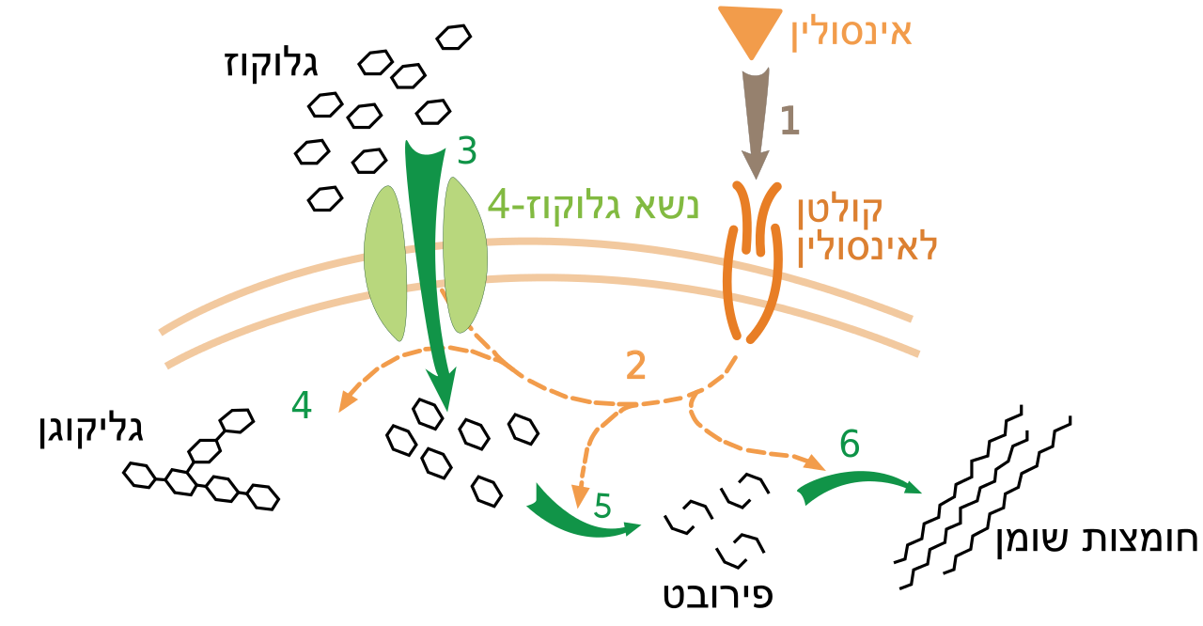
الية عمل الانسولين
بعد تناول وجبة يتم هضم الغذاء وتحليله للمركبات الأساسية.
يرتفع تركيز الجلوكوز في الدم لكونه احد مركبات الغذاء.
ارتفاع الجلوكوز يحفز افراز الانسولين من البنكرياس.
يصل الانسولين مع الدم الى الخلايا الهدف ويؤدي الى:
جلوكوز
إنسولين
ناقل جلوكوز
مستقبل للإنسولين
جليكوجين
أحماض دهنية
بيروفات
Notes:
דברנו הרבה על הלחץ הדם בכלי השם השונים. לחץ מהווה מדד בריאותי חשוב ועוד נתייחס לנושא בשיעור הבא (שיעור 3). לחץ הדם הוא הלחץ שמפעיל הדם הזורם על דופן כלי הדם עקב התכווצויות הלב. בבדרך כלל הכוונה היא לחץ בעורקים הגדולים במערכת הדם של הגוף.
נסתכל על הגרף – הסברת צירים.
קודם כל נתייחס לעליות וירידות :
לחץ דם יורד כאשר מתרחקים מהלב. זה בעקבות חיכוך עם דפנות כלי הדם וגם פיצול נפח הדם.
לחץ הדם נמדד בעורקים, וערכו הממוצע:
120 מ"מ כספית בעת התכווצות הלב,
ו- 80 מ"מ כספית בעת הרפיית הלב
לחץ דם גבוה מדי הוא מסוכן משום שיש חשש לקריעת נימי הדם, שדופנם דקה ביותר.
לחץ דם נמוך מדי עלול לגרום לאספקה לקויה של חמצן ומזון לרקמות עקב זרימת דם אִטית מדי בנימים.

Slide 13
متابعة آلية عمل الانسولين
تحفيز الخلايا الهدف على امتصاص السكر من الدم.
تحفيز تحويل الجلوكوز الى جليكوجن في الكبد.
تحفيز تحويل الجلوكوز الى دهنيات في الانسجة الدهنية.
مما يؤدي الى انخفاض تركيز الجلوكوز في الدم الى المستوى الطبيعي لدى انسان معافى.
Notes:
דברנו הרבה על הלחץ הדם בכלי השם השונים. לחץ מהווה מדד בריאותי חשוב ועוד נתייחס לנושא בשיעור הבא (שיעור 3). לחץ הדם הוא הלחץ שמפעיל הדם הזורם על דופן כלי הדם עקב התכווצויות הלב. בבדרך כלל הכוונה היא לחץ בעורקים הגדולים במערכת הדם של הגוף.
נסתכל על הגרף – הסברת צירים.
קודם כל נתייחס לעליות וירידות :
לחץ דם יורד כאשר מתרחקים מהלב. זה בעקבות חיכוך עם דפנות כלי הדם וגם פיצול נפח הדם.
לחץ הדם נמדד בעורקים, וערכו הממוצע:
120 מ"מ כספית בעת התכווצות הלב,
ו- 80 מ"מ כספית בעת הרפיית הלב
לחץ דם גבוה מדי הוא מסוכן משום שיש חשש לקריעת נימי הדם, שדופנם דקה ביותר.
לחץ דם נמוך מדי עלול לגרום לאספקה לקויה של חמצן ומזון לרקמות עקב זרימת דם אִטית מדי בנימים.

Slide 14
تنظيم تركيز الجلوكوز في الدم بمساعدة الهورمونات
2.هورمون الجلوكاجون
يفرز الجلوكاجون من خلايا α في البنكرياس.
يفرز الجلوكاجون الى الدم مباشرة ومع الدم يصل الى خلايا الهدف.
خلايا الهدف هي الخلايا التي تحتوي على مستقبلات خاصة لهورمون الجلوكاجون.
خلايا الهدف موجوده بالأساس في : الكبد، العضلات والانسجة الدهنية.
Notes:
דברנו הרבה על הלחץ הדם בכלי השם השונים. לחץ מהווה מדד בריאותי חשוב ועוד נתייחס לנושא בשיעור הבא (שיעור 3). לחץ הדם הוא הלחץ שמפעיל הדם הזורם על דופן כלי הדם עקב התכווצויות הלב. בבדרך כלל הכוונה היא לחץ בעורקים הגדולים במערכת הדם של הגוף.
נסתכל על הגרף – הסברת צירים.
קודם כל נתייחס לעליות וירידות :
לחץ דם יורד כאשר מתרחקים מהלב. זה בעקבות חיכוך עם דפנות כלי הדם וגם פיצול נפח הדם.
לחץ הדם נמדד בעורקים, וערכו הממוצע:
120 מ"מ כספית בעת התכווצות הלב,
ו- 80 מ"מ כספית בעת הרפיית הלב
לחץ דם גבוה מדי הוא מסוכן משום שיש חשש לקריעת נימי הדם, שדופנם דקה ביותר.
לחץ דם נמוך מדי עלול לגרום לאספקה לקויה של חמצן ומזון לרקמות עקב זרימת דם אִטית מדי בנימים.

Slide 15
آلية عمل الجلوكاجون
بعد صوم لفترة طويلة، ينخفض تركيز الجلوكوز بالدم.
مما يحفز خلايا α في البنكرياس على افراز هورمون الجلوكاجون الى الدم.
يصل الجلوكاجون الى خلايا الهدف ويرتبط مع المستقبل مما يؤدي الى:
Notes:
דברנו הרבה על הלחץ הדם בכלי השם השונים. לחץ מהווה מדד בריאותי חשוב ועוד נתייחס לנושא בשיעור הבא (שיעור 3). לחץ הדם הוא הלחץ שמפעיל הדם הזורם על דופן כלי הדם עקב התכווצויות הלב. בבדרך כלל הכוונה היא לחץ בעורקים הגדולים במערכת הדם של הגוף.
נסתכל על הגרף – הסברת צירים.
קודם כל נתייחס לעליות וירידות :
לחץ דם יורד כאשר מתרחקים מהלב. זה בעקבות חיכוך עם דפנות כלי הדם וגם פיצול נפח הדם.
לחץ הדם נמדד בעורקים, וערכו הממוצע:
120 מ"מ כספית בעת התכווצות הלב,
ו- 80 מ"מ כספית בעת הרפיית הלב
לחץ דם גבוה מדי הוא מסוכן משום שיש חשש לקריעת נימי הדם, שדופנם דקה ביותר.
לחץ דם נמוך מדי עלול לגרום לאספקה לקויה של חמצן ומזון לרקמות עקב זרימת דם אִטית מדי בנימים.

Slide 16
متابعة آلية عمل الجلوكاجون
تحليل الجليكوجين المخزون في الكبد والعضلات الى جلوكوز.
تحفيز انتاج الجلوكوز من الحوامض الدهنية والحوامض الامينية في الكبد.
مما يؤدي الى ارتفاع تركيز الجلوكوز في الدم الى المستوى الطبيعي لدى انسان معافى.
Notes:
דברנו הרבה על הלחץ הדם בכלי השם השונים. לחץ מהווה מדד בריאותי חשוב ועוד נתייחס לנושא בשיעור הבא (שיעור 3). לחץ הדם הוא הלחץ שמפעיל הדם הזורם על דופן כלי הדם עקב התכווצויות הלב. בבדרך כלל הכוונה היא לחץ בעורקים הגדולים במערכת הדם של הגוף.
נסתכל על הגרף – הסברת צירים.
קודם כל נתייחס לעליות וירידות :
לחץ דם יורד כאשר מתרחקים מהלב. זה בעקבות חיכוך עם דפנות כלי הדם וגם פיצול נפח הדם.
לחץ הדם נמדד בעורקים, וערכו הממוצע:
120 מ"מ כספית בעת התכווצות הלב,
ו- 80 מ"מ כספית בעת הרפיית הלב
לחץ דם גבוה מדי הוא מסוכן משום שיש חשש לקריעת נימי הדם, שדופנם דקה ביותר.
לחץ דם נמוך מדי עלול לגרום לאספקה לקויה של חמצן ומזון לרקמות עקב זרימת דם אִטית מדי בנימים.

Slide 17
آلية التنظيم عن طريق التغذية المرتدة السالبة
التنظيم الهورموني لتركيز الجلوكوز في الدم هو مثال لتنظيم بمساعدة الية التغذية المرتدة السالبة.
التغذية المرتدة هي آلية تنظم بها نتائج العملية مراحل العملية نفسها،
تغذية مرتدة سالبة تحدث عندما يُعيق ناتج العملية حدوث العملية نفسها.
Notes:
דברנו הרבה על הלחץ הדם בכלי השם השונים. לחץ מהווה מדד בריאותי חשוב ועוד נתייחס לנושא בשיעור הבא (שיעור 3). לחץ הדם הוא הלחץ שמפעיל הדם הזורם על דופן כלי הדם עקב התכווצויות הלב. בבדרך כלל הכוונה היא לחץ בעורקים הגדולים במערכת הדם של הגוף.
נסתכל על הגרף – הסברת צירים.
קודם כל נתייחס לעליות וירידות :
לחץ דם יורד כאשר מתרחקים מהלב. זה בעקבות חיכוך עם דפנות כלי הדם וגם פיצול נפח הדם.
לחץ הדם נמדד בעורקים, וערכו הממוצע:
120 מ"מ כספית בעת התכווצות הלב,
ו- 80 מ"מ כספית בעת הרפיית הלב
לחץ דם גבוה מדי הוא מסוכן משום שיש חשש לקריעת נימי הדם, שדופנם דקה ביותר.
לחץ דם נמוך מדי עלול לגרום לאספקה לקויה של חמצן ומזון לרקמות עקב זרימת דם אִטית מדי בנימים.

Slide 18

تلخيص آلية التنظيم الهورموني لمستوى الجلوكوز في الدم
آلية التغذية المرتدة السالبة
يتم تنظيم نسبة السكر بواسطة هورمونين
صوم طويل
تناول وجبة غنية بالسكر
انخفاض تركيز الجلوكوز في الدم
ارتفاع نسبة الجلوكوز في الدم
افراز جلوكاجون من البنكرياس
افراز انسولين من البنكرياس
تحليل الجليكوجين الى جلوكوز
في خلايا الكبد
انخفاض تركيز
الجلوكوز في الدم
يعيق
ارتفاع نسبة الجلوكوز في الدم
Notes:
דברנו הרבה על הלחץ הדם בכלי השם השונים. לחץ מהווה מדד בריאותי חשוב ועוד נתייחס לנושא בשיעור הבא (שיעור 3). לחץ הדם הוא הלחץ שמפעיל הדם הזורם על דופן כלי הדם עקב התכווצויות הלב. בבדרך כלל הכוונה היא לחץ בעורקים הגדולים במערכת הדם של הגוף.
נסתכל על הגרף – הסברת צירים.
קודם כל נתייחס לעליות וירידות :
לחץ דם יורד כאשר מתרחקים מהלב. זה בעקבות חיכוך עם דפנות כלי הדם וגם פיצול נפח הדם.
לחץ הדם נמדד בעורקים, וערכו הממוצע:
120 מ"מ כספית בעת התכווצות הלב,
ו- 80 מ"מ כספית בעת הרפיית הלב
לחץ דם גבוה מדי הוא מסוכן משום שיש חשש לקריעת נימי הדם, שדופנם דקה ביותר.
לחץ דם נמוך מדי עלול לגרום לאספקה לקויה של חמצן ומזון לרקמות עקב זרימת דם אִטית מדי בנימים.

Slide 19
انواع مرض السكري
سكري من نوع I
وهو المرض الناتج نتيجة لخلل في البنكرياس.
نتيجة لذلك لا تنتج كميات كافية من الانسولين او لا تنتج بالمرّة.
في هذه الحالة يتطلب الامر إعطاء الانسولين من مصدر خارجي.
هذا النوع منتشر في حالات سكري الشباب
Notes:
דברנו הרבה על הלחץ הדם בכלי השם השונים. לחץ מהווה מדד בריאותי חשוב ועוד נתייחס לנושא בשיעור הבא (שיעור 3). לחץ הדם הוא הלחץ שמפעיל הדם הזורם על דופן כלי הדם עקב התכווצויות הלב. בבדרך כלל הכוונה היא לחץ בעורקים הגדולים במערכת הדם של הגוף.
נסתכל על הגרף – הסברת צירים.
קודם כל נתייחס לעליות וירידות :
לחץ דם יורד כאשר מתרחקים מהלב. זה בעקבות חיכוך עם דפנות כלי הדם וגם פיצול נפח הדם.
לחץ הדם נמדד בעורקים, וערכו הממוצע:
120 מ"מ כספית בעת התכווצות הלב,
ו- 80 מ"מ כספית בעת הרפיית הלב
לחץ דם גבוה מדי הוא מסוכן משום שיש חשש לקריעת נימי הדם, שדופנם דקה ביותר.
לחץ דם נמוך מדי עלול לגרום לאספקה לקויה של חמצן ומזון לרקמות עקב זרימת דם אִטית מדי בנימים.

Slide 20
أنواع مرض السكري
سكري من نوع II
وهو المرض الناتج نتيجة لعدم استجابة خلايا الهدف للانسولين.
نتيجة لاصابة المستقبلات
هذا النوع منتشر بين كبار السن
Notes:
דברנו הרבה על הלחץ הדם בכלי השם השונים. לחץ מהווה מדד בריאותי חשוב ועוד נתייחס לנושא בשיעור הבא (שיעור 3). לחץ הדם הוא הלחץ שמפעיל הדם הזורם על דופן כלי הדם עקב התכווצויות הלב. בבדרך כלל הכוונה היא לחץ בעורקים הגדולים במערכת הדם של הגוף.
נסתכל על הגרף – הסברת צירים.
קודם כל נתייחס לעליות וירידות :
לחץ דם יורד כאשר מתרחקים מהלב. זה בעקבות חיכוך עם דפנות כלי הדם וגם פיצול נפח הדם.
לחץ הדם נמדד בעורקים, וערכו הממוצע:
120 מ"מ כספית בעת התכווצות הלב,
ו- 80 מ"מ כספית בעת הרפיית הלב
לחץ דם גבוה מדי הוא מסוכן משום שיש חשש לקריעת נימי הדם, שדופנם דקה ביותר.
לחץ דם נמוך מדי עלול לגרום לאספקה לקויה של חמצן ומזון לרקמות עקב זרימת דם אִטית מדי בנימים.

Slide 21
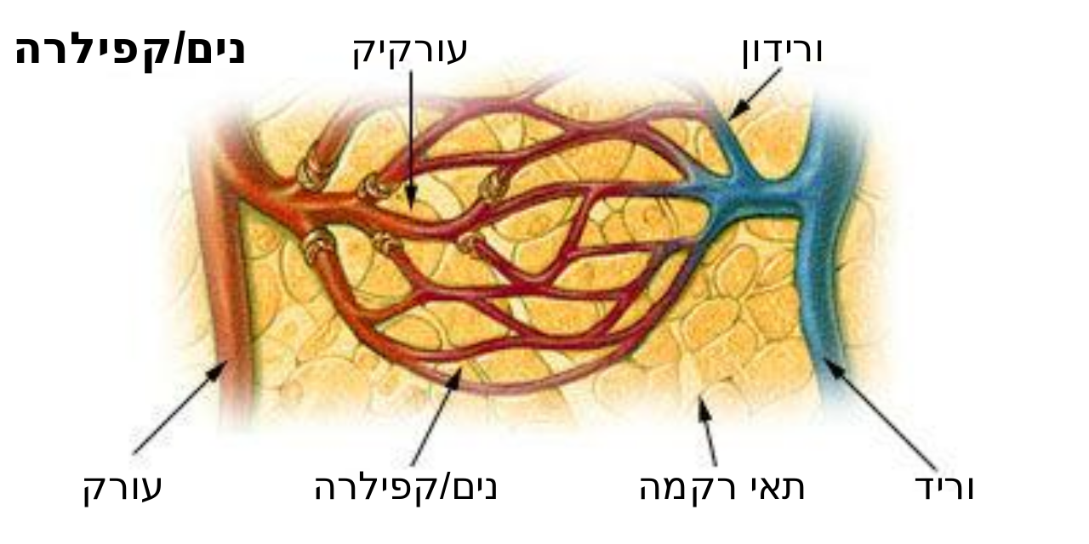
أعراض مرض السكري
نتيجة لارتفاع مستوى الجلوكوز في الدم
أ. لا تستطيع الكلى إعادة امتصاص الجلوكوز الى الدم وبذلك يظهر جلوكوز في البول.
ب. زيادة في وتيرة التبول.
ج. الشعور بالعطش الدائم.
د. تلف الشعيرات الدموية مما يُسبِّب الضرر للعديد من الأعضاء مثل العيون والكلى.
ه. عدم وصول مركبات المناعة بشكل كافٍ الى الأطراف مما يؤدي الى الإصابة بتلوثات شديدة.
2. نحول الجسم نتيجة لاستغلال الدهنيات والبروتينات وذلك لعدم حصول الخلايا على الجلوكوز.
شريان دقيق
شعيرة دموية
وريد
شريان
شعيرة دموية
خلايا نسيج
وريد
Notes:
דברנו הרבה על הלחץ הדם בכלי השם השונים. לחץ מהווה מדד בריאותי חשוב ועוד נתייחס לנושא בשיעור הבא (שיעור 3). לחץ הדם הוא הלחץ שמפעיל הדם הזורם על דופן כלי הדם עקב התכווצויות הלב. בבדרך כלל הכוונה היא לחץ בעורקים הגדולים במערכת הדם של הגוף.
נסתכל על הגרף – הסברת צירים.
קודם כל נתייחס לעליות וירידות :
לחץ דם יורד כאשר מתרחקים מהלב. זה בעקבות חיכוך עם דפנות כלי הדם וגם פיצול נפח הדם.
לחץ הדם נמדד בעורקים, וערכו הממוצע:
120 מ"מ כספית בעת התכווצות הלב,
ו- 80 מ"מ כספית בעת הרפיית הלב
לחץ דם גבוה מדי הוא מסוכן משום שיש חשש לקריעת נימי הדם, שדופנם דקה ביותר.
לחץ דם נמוך מדי עלול לגרום לאספקה לקויה של חמצן ומזון לרקמות עקב זרימת דם אִטית מדי בנימים.

Slide 22
تلخيص الدرس
تعلمنا في هذا الدرس:
سكر الجلوكوز هو مصدر الطاقة اللازمة للخلايا للقيام بالعمليات الحيوية.
نحصل على سكر الجلوكوز من الغذاء بعد مرور الغذاء بعملية الهضم.
تزويد الجلوكوز للجسم هو غير ثابت ولكن يعمل الجسم على المحافظة على تركيز ثابت للجلوكوز في الدم.
يتم الحفاظ على مستوى ثابت للجلوكوز في الدم بواسطة هورموني الانسولين والجلوكاجون.
آلية الحفاظ على مستوى ثابت للجلوكوز في الدم هي التغذية المرتدة السالبة.
القدرة على الحفاظ على مستوى ثابت للجلوكوز في الدم هي مثال للاتزان البدني.
عدم القدرة على الحفاظ على الاتزان البدني تعني التحوّل من انسان معافى الى مريض سكري.

Slide 23
سؤال للتفكير
سؤال 4
أ. هل مستوى السكر في الدم هو مثال على الاتزان البدني؟ علِّل.
ب. ما الذي يؤدي الى انخفاض تركيز الجلوكوز في الدم بعد ساعتين تقريبا من الوجبة؟
ج. عند مرضى السكّري، يمكن أن يطرأ نقص في الجلوكوز في الخلايا. اشرح لماذا.
Notes:
דברנו הרבה על הלחץ הדם בכלי השם השונים. לחץ מהווה מדד בריאותי חשוב ועוד נתייחס לנושא בשיעור הבא (שיעור 3). לחץ הדם הוא הלחץ שמפעיל הדם הזורם על דופן כלי הדם עקב התכווצויות הלב. בבדרך כלל הכוונה היא לחץ בעורקים הגדולים במערכת הדם של הגוף.
נסתכל על הגרף – הסברת צירים.
קודם כל נתייחס לעליות וירידות :
לחץ דם יורד כאשר מתרחקים מהלב. זה בעקבות חיכוך עם דפנות כלי הדם וגם פיצול נפח הדם.
לחץ הדם נמדד בעורקים, וערכו הממוצע:
120 מ"מ כספית בעת התכווצות הלב,
ו- 80 מ"מ כספית בעת הרפיית הלב
לחץ דם גבוה מדי הוא מסוכן משום שיש חשש לקריעת נימי הדם, שדופנם דקה ביותר.
לחץ דם נמוך מדי עלול לגרום לאספקה לקויה של חמצן ומזון לרקמות עקב זרימת דם אִטית מדי בנימים.

Slide 24
سؤال للتفكير
سؤال 5
ما هي أفضلية الجليكوجين كمادّة ادّخارية؟
نقله من مكان الخزن في الكبد وفي العضلات إلى الدم يتمّ بسرعة.
كونه جزيئًا صغيرًا يدخل بسهولة إلى الخلايا.
خزنه في الخلية لا يغيّر تركيز الموادّ المذابة في الخلية.
بإمكانه التحوّل إلى نشا عند الحاجة.
Notes:
דברנו הרבה על הלחץ הדם בכלי השם השונים. לחץ מהווה מדד בריאותי חשוב ועוד נתייחס לנושא בשיעור הבא (שיעור 3). לחץ הדם הוא הלחץ שמפעיל הדם הזורם על דופן כלי הדם עקב התכווצויות הלב. בבדרך כלל הכוונה היא לחץ בעורקים הגדולים במערכת הדם של הגוף.
נסתכל על הגרף – הסברת צירים.
קודם כל נתייחס לעליות וירידות :
לחץ דם יורד כאשר מתרחקים מהלב. זה בעקבות חיכוך עם דפנות כלי הדם וגם פיצול נפח הדם.
לחץ הדם נמדד בעורקים, וערכו הממוצע:
120 מ"מ כספית בעת התכווצות הלב,
ו- 80 מ"מ כספית בעת הרפיית הלב
לחץ דם גבוה מדי הוא מסוכן משום שיש חשש לקריעת נימי הדם, שדופנם דקה ביותר.
לחץ דם נמוך מדי עלול לגרום לאספקה לקויה של חמצן ומזון לרקמות עקב זרימת דם אִטית מדי בנימים.

Slide 25

جميع الحقوق محفوظة لاستعمال المنتج وإيجاد أصحاب الحق
שימוש ביצירות מוגנות בזכויות יוצרים ואיתור בעלי זכויות
يتم استخدام هذا المنتج أثناء هذا البث وفقًا للبند 27 أ من قانون حقوق الطبع والنشر لعام 2007. إذا كنت تمتلك حقوق أحد المنتجات ، فيمكنك أن تطلب منا التوقف عن استخدام المنتج، وذلك عبر البريد الإلكترونيrights@education.gov.il
השימוש ביצירות במהלך שידור זה נעשה לפי סעיף 27א לחוק זכות יוצרים, תשס"ח-2007. אם הינך בעל הזכויות באחת היצירות, באפשרותך לבקש מאיתנו לחדול מהשימוש ביצירה, זאת באמצעות פנייה לדוא"ל rights@education.gov.il

